Slide 1
Фізика
Лекція 16
Основи квантової механіки
© Коломієць Р. О. / 2021 - 2024

Slide 2
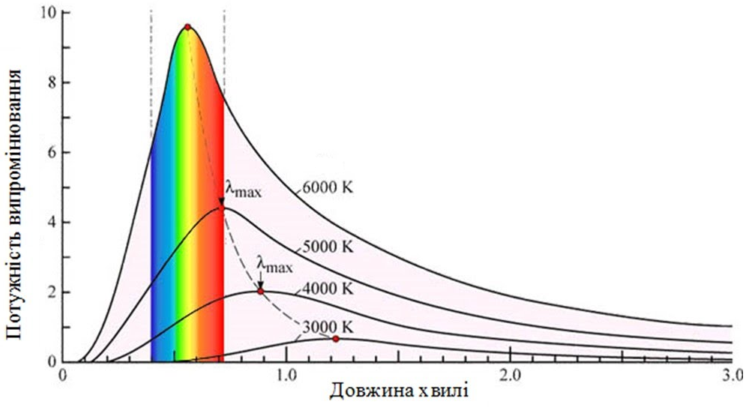
Передумови для виникнення квантової механіки
Теплове випромінювання
Теплове випромінювання - це результат перетворення внутрішньої енергії тіл в енергію електромагнітних коливань. При попаданні теплових променів (хвиль) на інше тіло, їх енергія частково поглинається ним, перетворюючись знову в внутрішню. Так відбувається променевий теплообмін між тілами. Теплообмін випромінюванням відбувається безупинно між тілами, довільно розташованими в просторі. Теплове випромінювання властиво всім тілам: твердим, рідким і газоподібним.
Теплове випромінювання є найпоширенішим у природі. Воно здійснюється за рахунок енергії теплового руху атомів і молекул речовини, тобто за рахунок внутрішньої енергії і тому залежить від температури речовини.
Основи квантової механіки
1

Slide 3
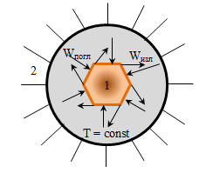
Теплове випромінювання
Оточимо випромінююче тіло оболонкою з ідеально відбивальною поверхнею. Повітря з оболонки відкачаємо. Відбите оболонкою випромінювання, потрапляючи на тіло, поглинається ним (частково або повністю). Буде відбуватися неперервний обмін енергією між тілом і випромінюванням, яке заповнює оболонку.
Якщо обмін енергії між тілом і випромінюванням залишається незмінним при кожній довжині хвилі, стан системи тіло – випромінювання буде рівноважним.
Дослід показує, що єдиним видом випромінювання, яке може знаходитися в рівновазі з випромінюючими тілами, є теплове випромінювання.
Основи квантової механіки
2

Slide 4
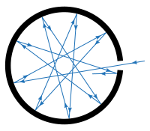
Теплове випромінювання
Абсолютно чорне тіло
Рівноважне випромінювання однорідне і неполяризоване, напрямки його поширення у порожнині рівноймовірні. Будь-яке випромінювання характеризується об’ємною густиною та спектральною густиною енергії випромінювання.
Об’ємна густина w енергії випромінювання дорівнює сумарній енергії одиниці об’єму електромагнітних хвиль усіх можливих частот (0≤ν≤∞). А спект­ральна густина енергії випромінювання дорівнює енергії одиниці об’єму електромагнітних хвиль вузького інтервалу частот ν, ν+Δν або інтервалу довжин хвиль λ, λ+Δλ.
Тіло, яке здатне поглинати повністю при будь-якій температурі всю енергію електромагнітних хвиль, які падають на нього, незалежно від їх частоти, називається абсолютно чорним.
Закон Кірхгофа: відношення випромінювальної здатності тіла до його поглинальної здатності не залежить від матеріалу тіла; воно є для всіх тіл універсальною функцією частоти ν і температури Т.
Основи квантової механіки
3

Slide 5
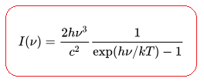
Закони теплового випромінювання
1. Інтенсивність випромінювання абсолютно чорного тіла залежно від температури і частоти визначається законом Планка:
де І(ν) – потужність випромінювання на одиницю площі поверхні випромінювання в одиницю тілесного кута в діапазоні частот ν, ν+Δν;
h = 6,626075·10⁻³⁴ Дж·с – стала Планка
Основи квантової механіки
4

Slide 6
Закони теплового випромінювання
2. Загальна енергія теплового випромінювання визначається законом Стефана-Больцмана:
$$W=σT^{4}$$
де W – потужність на одиницю площі поверхні випромінювання,
а σ ≈ 5,6704·10⁻⁸ Вт/(м²·К⁴) – стала Стефана-Больцмана.
Основи квантової механіки
5

Slide 7
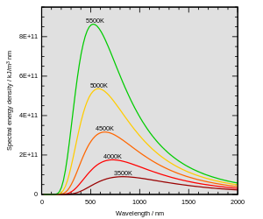
Закони теплового випромінювання
3. Довжина хвилі, при якій енергія випромінювання максимальна, визначається законом зсуву Віна:
$$λ_{max}=\frac{b}{T}$$
де Т – температура (в кельвінах), λ_{max} – довжина хвилі з максимальною інтенсивністю (в метрах), а b = 0,002898 м·К - стала Віна.
Основи квантової механіки
6

Slide 8
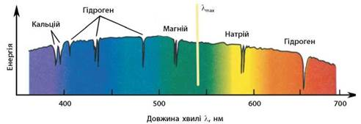
Теплове випромінювання
Поняттям абсолютно чорного тіла широко користуються в астрофізиці. Випромінювання Сонця близьке до випромінювання абсолютно чорного тіла з температурою 6000 К. Увесь Всесвіт пронизаний так званим реліктовим випромінюванням, близьким до випромінювання абсолютно чорного тіла з температурою ≈3 К. Порівняння повного випромінювання зірок з випромінюванням такого тіла, дозволяє наближено оцінити ефективну температуру зірки. Відхилення випромінювання зорі від випромінювання абсолютно чорного тіла часто буває досить помітним. У глибині Сонця та зірок, нагрітих до десятків мільйонів градусів, випромінювання з високою точністю відповідає такому випромінюванню.
Спектр випромінювання зорі з температурою T = 5800 K. Западини на графіку відповідають темним лініям поглинання, які утворюють окремі хімічні елементи
Основи квантової механіки
7

Slide 9
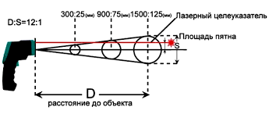
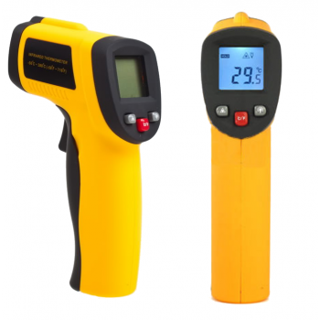
Пірометри
Основи квантової механіки
8

Slide 10
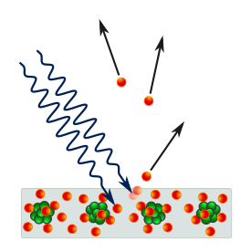
Передумови для виникнення квантової механіки
Фотоефект
Фотоефект — явище «вибивання» світлом електронів із речовини. Це повне або часткове вивільнення електронів від зв'язків з ядрами атомів речовини внаслідок дії на неї електромагнітного проміння (світла, рентгенівського чи гамма-променів).
Розрізняють: зовнішній фотоефект — вибивання електронів під дією світла (фотоелектронна емісія), гамма-випромінювання тощо; внутрішній фотоефект — збільшення електропровідності напівпровідників або діелектриків під дією світла (фотопровідність); вентильний фотоефект — збудження світлом електрорушійної сили на межі між металом і напівпровідником або між різнорідними напівпровідниками (р-n перехід).
Основи квантової механіки
9

Slide 11
Зовнішній фотоефект
Дослідження фотоефекту дозволили сформулювати три його характерні закони:
1. Кількість фотоелектронів прямо пропорційна інтенсивності світла.
2. Максимальна кінетична енергія фотоелектронів не залежить від інтенсивності світла, кінетична енергія фотоелектронів прямо пропорційна частоті світла.
3. Для кожної речовини існують порогові значення частоти та довжини хвилі світла, які відповідають межі існування фотоефекту; світло з меншою частотою та більшою довжиною хвилі фотоефекту не викликає.
Оскільки це порогове значення завжди ближче до червоного світла, то йому дали назву червона межа фотоефекту.
Зрозуміло, що червона межа фотоефекту існує завдяки притягуванню електронів до ядер. Разом з тим, останній закон не можна пояснити на основі уявлення про світло як неперервні плавні коливання у вакуумі-ефірі: такі хвилі мали довго розгойдувати електрони до того моменту, коли швидкість останніх стала б достатньою для відриву від металу.
Основи квантової механіки
10

Slide 12
Пояснення фотоефекту
Повне пояснення фотоефекту належить Альберту Ейнштейну, який використав ідею німецького фізика Макса Планка про те, що світло випромінюється і поширюється окремими порціями — квантами, які отримали назву фотонів. Для обчислення енергії кванта світла Макс Планк запропонував просту формулу:
$$E=hν$$
де $E$ — енергія фотона, $h=6,626075∙{10}^{−34}$ Дж·с — стала Планка, $ν$ — лінійна частота.
Ейнштейн висловив припущення, що фотоефект відбувається внаслідок поглинання електроном одного кванта випромінювання, а інші кванти не можуть брати участь у цьому процесі. Тоді енергія одного кванта світла (фотона) витрачається на подолання бар'єру (виконання роботи виходу, відриву від матеріалу) і надання кінетичної енергії фотоелектрону.
Це дозволило йому записати закон збереження енергії для процесу —рівняння Ейнштейна для фотоефекту:
$$hν=\frac{m_{e}v^{2}}{2}+A$$
Основи квантової механіки
11

Slide 13
Корпускулярно-хвильовий дуалізм
Корпускулярно-хвильовий дуалізм — запропонована Луї де Бройлем гіпотеза про те, що будь-яка елементарна частинка має хвильові властивості, а будь-яка хвиля має властивості, характерні для частинки.
Гіпотеза де Бройля з'явилася тоді, коли стало відомо, що електромагнітні хвилі випромінюються й поглинаються порціями — квантами — тобто, хвилі демонструють властивості, які раніше приписувалися лише частинкам (корпускулам).
Де Бройль висловив гіпотезу, що справедливе обернене твердження: будь-яка елементарна частинка має також хвильові властивості. Він оцінив довжину хвилі частинки, виходячи з енергетичних міркувань. Якщо електромагнітна хвиля з частотою $ν$ має енергію $hν$, то схожим чином можна визначити також частоту (а отже, й довжину хвилі) інших частинок, наприклад, електронів.
Основи квантової механіки
12

Slide 14
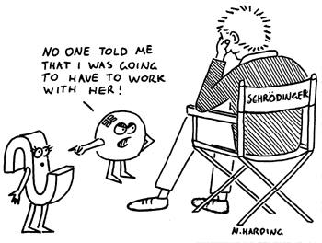
Корпускулярно-хвильовий дуалізм
Енергія частинки згідно з положеннями теорії відносності залежить від її маси. Тоді для визначення довжини хвилі де Бройля λ можна скористатися співвідношенням:
$$E=hν=mc^{2}=\frac{hc}{λ}$$
Гіпотеза де Бройля знайшла підтвердження, коли в 1925 р. Ервін Шредінгер використав її для запису хвильового рівняння.
Експериментальне відкриття в 1927 р. явища дифракції електронів остаточно підтвердило справедливість корпускулярно-хвильового дуалізму.
Основи квантової механіки
13

Slide 15
Виникнення квантової механіки
Копенгагенська інтерпретація — ймовірнісне трактування рівнянь квантової механіки, в якому вектор стану квантової системи визначає амплітуду ймовірності.
Копенгагенська інтерпретація склалася в 1927 році під час співпраці Вернера Гайзенберга і Нільса Бора в Копенгагені, Данія. На той час склалася ситуація, коли в розпорядженні фізиків були рівняння, що могли з успіхом пояснити й передбачити явища, незрозумілі з погляду класичної фізики. Однак якісні міркування потребували вміння мислити, користуючись новими некласичними поняттями.
Строгого формулювання копенгагенської інтерпретації не існує, оскільки вона складалася, вбираючи в себе ідеї багатьох фізиків.
I think I can safely say that nobody understands quantum mechanics.
Richard Phillips Feynman
Основи квантової механіки
14

Slide 16
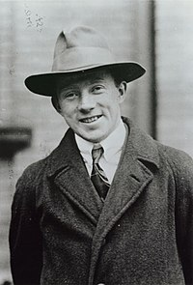
Принцип невизначеності
Принцип невизначеності є фундаментальною засадою квантової механіки, яка стверджує, що принципово неможливо одночасно виміряти з довільною точністю координати й імпульси квантового об'єкта. Це твердження справедливе не лише щодо вимірювання, а й щодо теоретичної побудови квантового стану системи. Тобто, неможливо побудувати такий квантовий стан, в якому система одночасно характеризувалася б точними значеннями координати та імпульсу:
$$\left\langle {\left(x−x_{0}\right)}^{2}\right\rangle \left\langle {\left(p−p_{0}\right)}^{2}\right\rangle ≥\frac{ℏ^{2}}{4}$$
де кутові дужки означають усереднення, а $x_{0}$ та $p_{0}$ - математичні сподівання відповідних величин; $ℏ=h/{2π}$ - зведена стала Планка.
Принцип невизначеності сформулював у 1927 р. німецький фізик Вернер Гейзенберґ.
Основи квантової механіки
15

Slide 17
Інтерпретація принципу невизначеності
З фізичної точки зору можна сказати, що принцип невизначеності пов'язаний з ефектом спостерігача — спостереження, що проводиться над системою, впливає на стан цієї системи. Наприклад, визначити положення частинки можна, пропустивши її через тонку щілину. Але, оскільки частинка має хвильові властивості, вона буде дифрагувати на щілині, і її імпульс зміниться. Іншим способом дізнатися положення частинки є освітити її, і спостерігати за відбитими фотонами. Але при цьому, оскільки кванти світла також несуть в собі деякий імпульс, вони передадуть його частинці. При чому, чим менша довжина хвилі світла, тим точніше можна встановити місцеположення частинки, але тим більший імпульс він несе.
В реальності, не тільки ці способи, а й будь-який інший, буде мати той самий ефект: чим більш точно він дозволить визначити координату, тим більшу непередбачувану зміну він внесе в імпульс частинки, і навпаки.
Варто зазначити, що принцип невизначеності не забороняє як завгодно точні виміри будь-якого з цих двох параметрів, а вказує лише на неможливість одночасного виміру обох.
Основи квантової механіки
16

Slide 18
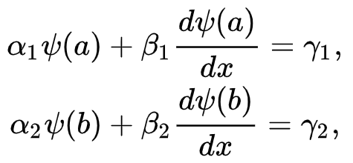
Одновимірне стаціонарне рівняння Шредінгера
де $ℏ$ — зведена стала Планка, $m$ — маса частинки, $U\left(x\right)$ — потенціальна енергія, $E$ — повна енергія, $ψ\left(x\right)$ — хвильова функція.
Для повної постановки задачі про знаходження розв’язку цього рівняння треба задати також граничні умови, які представляються в загальному вигляді для інтервалу $\left[a, b\right]:$
де $α_{1}, α_{2}, β_{1}, β_{2}$ — константи, значення яких визначається природою досліджуваних частинок (електрони, протони, нейтрони тощо)
Основи квантової механіки
17

Slide 19
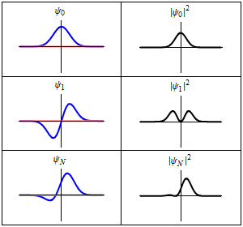
Одновимірне стаціонарне рівняння Шредінгера
Основи квантової механіки
18

Slide 20
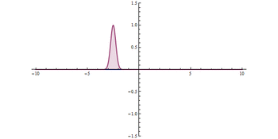
Тунельний ефект
Тунелювання або тунельний ефект — фізичне явище, яке полягає в тому, що фізичний об'єкт долає потенційний бар'єр, величина якого більша від його кінетичної енергії.
Основи квантової механіки
19

Slide 21
Спін
Спін (англ. spin — веретено) — фундаментальна характеристика частинки (наприклад атомного ядра чи елементарної частинки), яка в деякому відношенні аналогічна «власному моменту імпульсу частинки». Спін є квантовою властивістю частинок і не має аналогів у класичній фізиці. Тоді як класичний момент імпульсу виникає внаслідок обертання масивного тіла зі скінченними розмірами, спін властивий навіть частинкам, які на сьогодні вважаються точковими, і не пов'язаний із жодним обертанням мас всередині такої частки. Спін неточкових частинок, наприклад атомних ядер чи адронів, є векторною сумою спінів та орбітального моменту імпульсу її складових частин (нейтронів та протонів у випадку ядра, кварків у випадку адронів). Тобто і у цьому випадку спін лише частково пов'язаний з обертальним рухом всередині частинки.
Основи квантової механіки
20

Slide 22
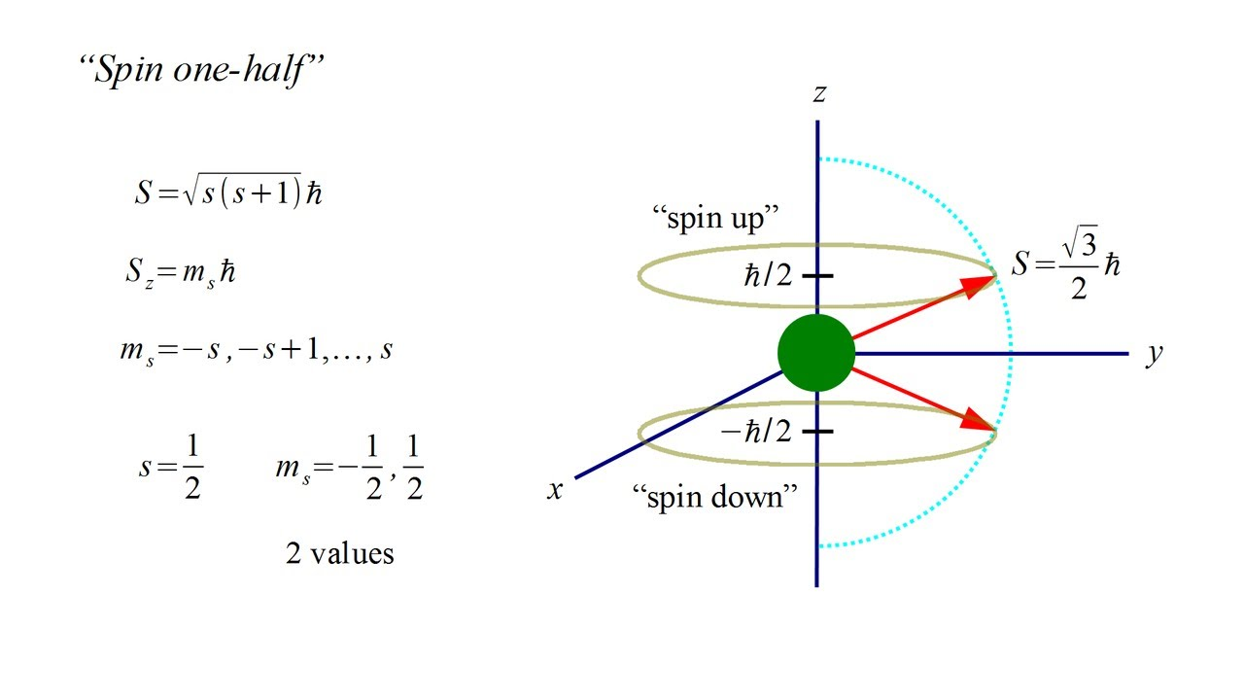
Напівцілий спін
Основи квантової механіки
21

Slide 23
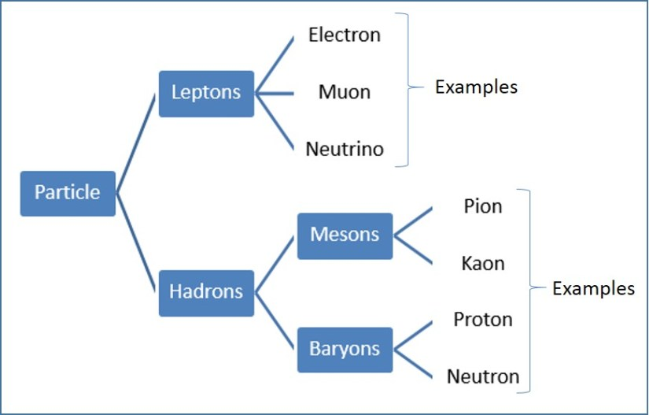
Елементарні частинки
Основи квантової механіки
22

Slide 24
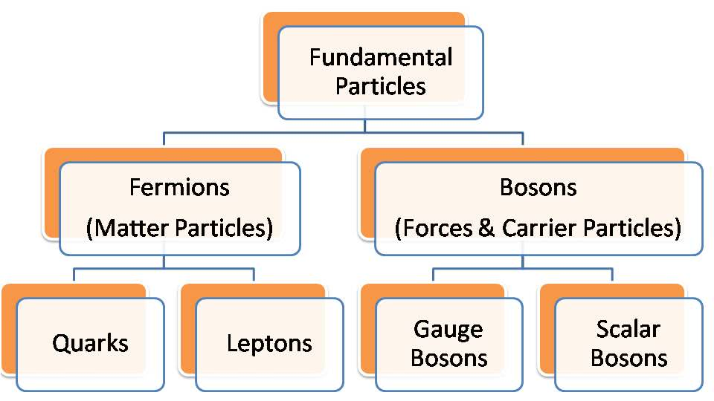
Елементарні частинки
Основи квантової механіки
23

Slide 25
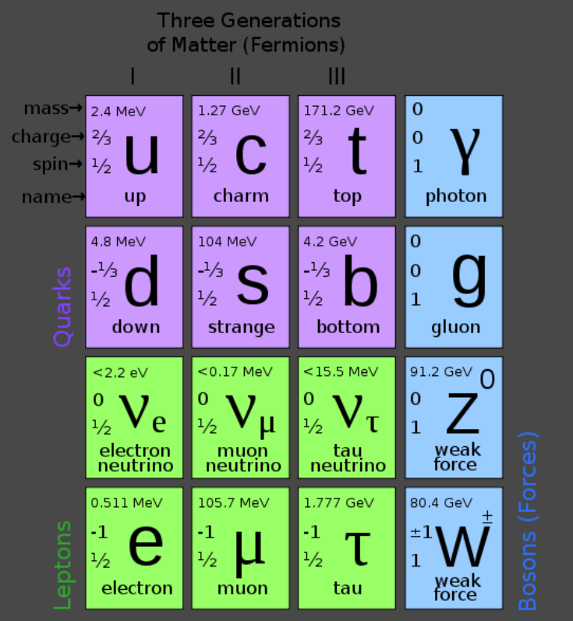
Елементарні частинки
Основи квантової механіки
24

Slide 26
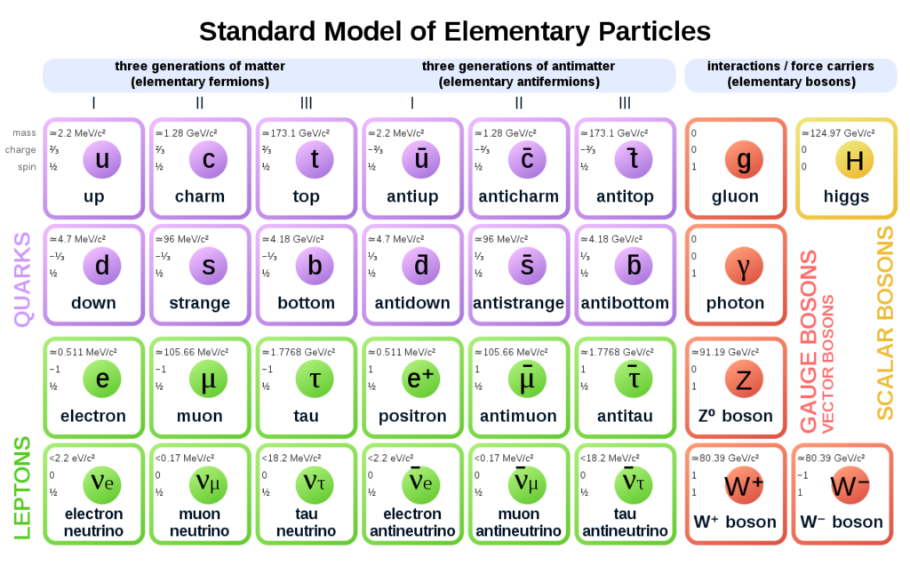
Елементарні частинки
Основи квантової механіки
25

Slide 27
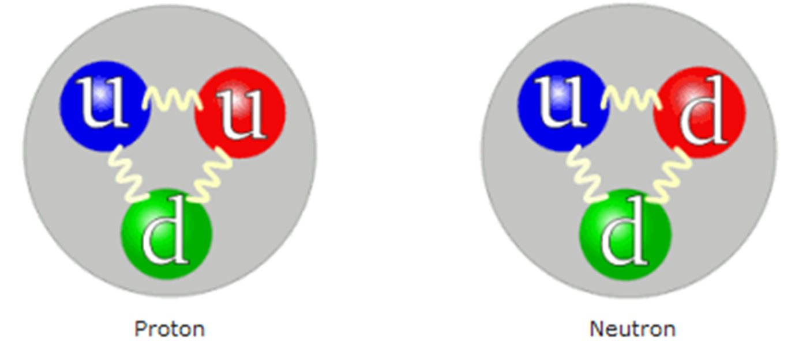
Нуклони
Основи квантової механіки
26

Slide 28
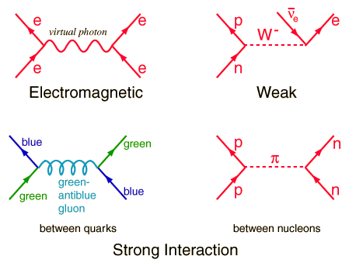
Діаграми Фейнмана
Основи квантової механіки
27

Slide 29
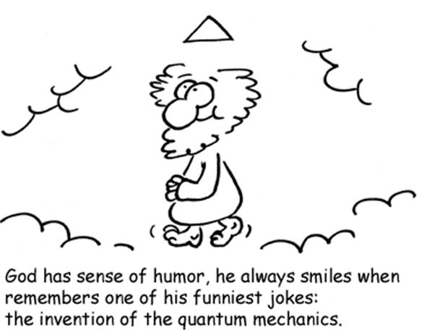
Резюме
Це була остання лекція в нашому курсі фізики.
Дякую за увагу!..
Фізика

